Slide 1
电子科技大学 - 网络空间安全研究中心（暨学院）
培训教程

Slide 2

教学大纲
网络安全基础
企业网络安全
移动安全

Slide 3
一、安全概念
在过去的几十年中，一个机构内部对信息安全的要求经历了两个重大的变革。在广泛应用数据处理设备之前,对机构非常重要的信息安全保障主要是靠物理和管理方法实现的。前者的一个例子是用于存储敏感文档的带有组合锁的档案柜的应用。而后者的一个例子是在聘用过程中使用的人事屏蔽步骤。
在引入计算机之后，对于用来保护存储在计算机上的文件和其他信息的自动工具的需求变得显而易见。对于共享系统则更是如此，例如分时共享系统，对于能通过公共电话网络、数据网络或者互联网访问的系统而言这种需求甚至更加迫切。用于保护数据安全和防范黑客的工具集合的通用名称便是计算机安全。

Slide 4
一、安全概念
第二个影响安全的重大变化是分布式系统的引入和网络以及在计算机终端用户与计算机之间、计算机与计算机之间进行通信的工具的应用。在数据传输过程中，网络安全方法需要被用来保护数据。事实上，网络安全这个术语在某种程度上存在一些误导性， 因为事实上所有的商务、政府以及学术机构都是通过互连网络集合与其数据处理设备进行互连的。这样-种集合通常是指互连网' (internet), 而通常使用术语互连网安全。
这两种安全范畴之间没有明确的界定。例如，最为张扬的-种信息系统攻击方法是计算机病毒。当一种病毒到达一个系统的硬盘或光盘并在以后加载到计算机上时，它便被物理地导入系统中。病毒同样可以通过互连网进行传播。无论如何，一旦病毒感染了计算机系统，内部计算机安全工具便需要去检测病毒感染并进行恢复。

Slide 5
一、安全概念
计算机安全
NIST计算机安全手册[NIST95]，如下定义了计算机安全这术语:
这个定义包括了三个关键的目标，它们组成了计算机安全的核心内容。
●机密性：保证隐私或者机密的信息不会泄露给未经授权的人员
●完整性：保证只能由被授权的人员更改信息或者代码
●可用性：保证系统即时运转，其服务不会拒绝经授权的用户
计算机安全：对某个自动化信息系统的保护措施，其目的在于实现信息系统资源的完整用性以及机密性(包括硬件、软件、固件、信息/数据、电讯)。

Slide 6
一、安全概念
计算机安全
★ 计算机安全挑战
计算机和网络安全令人着迷却复杂多变，其中一些原因如下。
(1)安全问题并不像初学者所见的那样简单。要求看上去很直接，因为事实上大多数重要的安全服务要求都可以用含义明确的词来表示，比如，机密性(confideniality)、认证性(authentication)、不可抵赖性(nonrepudiation)、 完整性(integrity). 然而符合这些要求的机制可能非常复杂，要充分理解它们可能会涉及到相当深奥的论证推理.
(2)在开发种特定安全机制或算法时，我们必须时常考虑对这些安全特性的潜在攻击。很多情况下，成功的攻击往往是通过一种完全不同的方式来观察问题的，因此利用了机制中不可预见的弱点。
(3)鉴于上述原因，用来提供特定服务的程序通常是违反直觉的:不能单纯地通过特定服务的要求来判定某种精心设计的方法是否可用。只有当考虑过各种威胁后，所设计的这些安全机制才有意义。

Slide 7
一、安全概念
计算机安全
(4)对于已经设计出的多种安全机制，决定这些机制的使用场合是非常必要的。在物理位置上(例如，在网络中的哪些位置这种特定安全机制是必需的)和逻辑意义上(例如，在网络结构中的哪-层， 比如TCP/IP (传输控制协议/互联网协议),需要应用特定的安全机制)都是非常重要的。
(5)安全机制通常包含不止一种特定算法或者协议。它们通常要求参与者拥有一些机密信息(例如，加密密钥),这就产生了-系列诸如产生、分配和保护这种机密信息之类的问题。这里存在对通信协议的信任问题，这些协议可能会将开发安全机制的任务复杂化。例如，如果安全机制的适当功能要求设置从发送者到接受者的消息传输时限，那么任何引入各种不可预见延迟的协议或网络都可能导致时限毫无意义。

Slide 8
一、安全概念
计算机安全
(6)计算机和网络安全本质上来说是企图发现漏洞的作恶者和设计者或管理者之间的一场智力较量。 攻击者的有利之处在于他或她只要发现-个弱点就可以了，而设计者必须发现和堵塞所有的弱点使其达到完全安全。
(7)用户和管理者中有一种自然的倾向就是，直到灾难发生前他们总觉得在安全方面的投入是没什么利益可图的。
(8)安全要求常规性，甚至经常性和监测性。这对于今天的短期性和超负荷环境来说是困难的。

Slide 9
一、安全概念
传输层安全
★ 延伸扩展：
网络架构基于各式各样的协议，例如主机通信、数据传输等都需要有协议。当今使用的大多数网络通信协议都是基于 OSI 模型结构。OSI 模型将通信处理过程定义为七层，并将网络计算机间的移动信息任务划分为七个更小的、更易管理的任务组。各个任务或任务组被分配到 ISO 参考模型各层。各层相对独立（self-contained），从而使得分配到各层的任务能够独立实现。这样当其中一层提供的某种解决方案更新时，它不会影响其它层。每一层使用下层提供的服务，并向上层提供服务。
ISO 定义了基于 OSI 模型的 internet 网络通信协议组，基本上由欧洲国家提出：

Slide 10
一、安全概念
传输层安全
(1)物理层(Physical Layer)
物理层是OSI参考模型的最低层，它利用传输介质为数据链路层提供物理连接。它主要关心的是通过物理链路从一个节点向另一个节点传送比特流，物理链路可能是铜线、卫星、微波或其他的通讯媒介。它关心的问题有：多少伏电压代表1？多少伏电压代表0？时钟速率是多少？采用全双工还是半双工传输？总的来说物理层关心的是链路的机械、电气、功能和规程特性。
(2)数据链路层(Data Link Layer)
数据链路层是为网络层提供服务的，解决两个相邻结点之间的通信问题，传送的协议数据单元称为数据帧。
数据帧中包含物理地址（又称MAC地址）、控制码、数据及校验码等信息。该层的主要作用是通过校验、确认和反馈重发等手段，将不可靠的物理链路转换成对网络层来说无差错的数据链路。
此外，数据链路层还要协调收发双方的数据传输速率，即进行流量控制，以防止接收方因来不及处理发送方来的高速数据而导致缓冲器溢出及线路阻塞。

Slide 11
一、安全概念
传输层安全
(3)网络层(Network Layer)
网络层是为传输层提供服务的，传送的协议数据单元称为数据包或分组。该层的主要作用是解决如何使数据包通过各结点传送的问题，即通过路径选择算法（路由）将数据包送到目的地。另外，为避免通信子网中出现过多的数据包而造成网络阻塞，需要对流入的数据包数量进行控制（拥塞控制）。当数据包要跨越多个通信子网才能到达目的地时，还要解决网际互连的问题。
(4)传输层(Transport Layer)
传输层的作用是为上层协议提供端到端的可靠和透明的数据传输服务，包括处理差错控制和流量控制等问题。该层向高层屏蔽了下层数据通信的细节，使高层用户看到的只是在两个传输实体间的一条主机到主机的、可由用户控制和设定的、可靠的数据通路。
传输层传送的协议数据单元称为段或报文。

Slide 12
一、安全概念
传输层安全
(5)会话层(Session Layer)
会话层主要功能是管理和协调不同主机上各种进程之间的通信（对话），即负责建立、管理和终止应用程序之间的会话。会话层得名的原因是它很类似于两个实体间的会话概念。例如，一个交互的用户会话以登录到计算机开始，以注销结束。
(6)表示层(Presentation Layer)
表示层处理流经结点的数据编码的表示方式问题，以保证一个系统应用层发出的信息可被另一系统的应用层读出。如果必要，该层可提供一种标准表示形式，用于将计算机内部的多种数据表示格式转换成网络通信中采用的标准表示形式。数据压缩和加密也是表示层可提供的转换功能之一。
(7)应用层(Application Layer)
应用层是OSI参考模型的最高层，是用户与网络的接口。该层通过应用程序来完成网络用户的应用需求，如文件传输、收发电子邮件等。

Slide 13
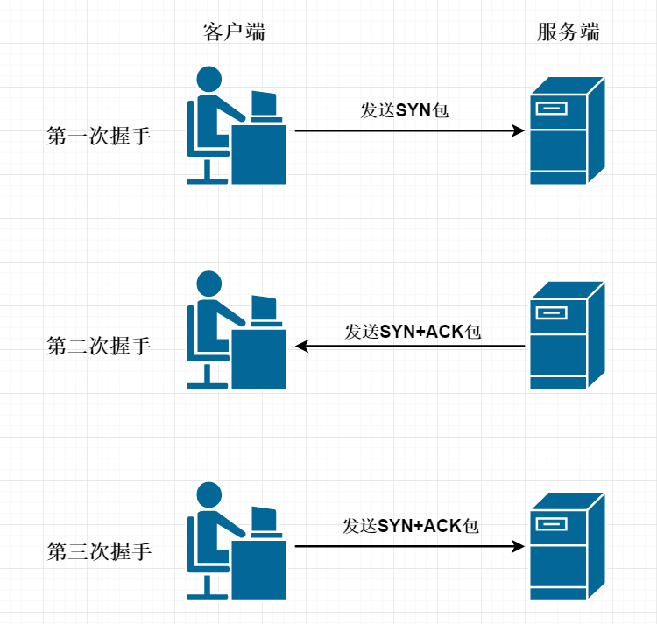
一、安全概念
传输层安全
传输层安全（Transport Layer Security，TLS）其新继任者安全套接层(Security Socket Layer，SSL)在互联网上提供保密安全信道的加密协议，为诸如网站、电子邮件、网上传真等等数据传输进行保密。其中协议包括：
(1)TCP（Transmission Control Protocol）：面向连接的一种协议，需要在传输真正数据包前，通信双方建立连接，如下是“三次握手”建立连接过程。

Slide 14
一、安全概念
传输层安全
第一次握手：客户端发送SYN包(seq=x)到服务器，并进入SYN_SEND状态，等待服务器确认;
第二次握手：服务器收到SYN包，必须确认客户的SYN(ack=x+1)，同时自己也发送一个SYN包(seq=y)，即SYN+ACK包，此时服务器进入SYN_RECV状态;
第三次握手：客户端收到服务器的SYN+ACK包，向服务器发送确认包ACK(ack=y+1)，此包发送完毕，客户端和服务器进入ESTABLISHED状态，完成三次握手。

Slide 15
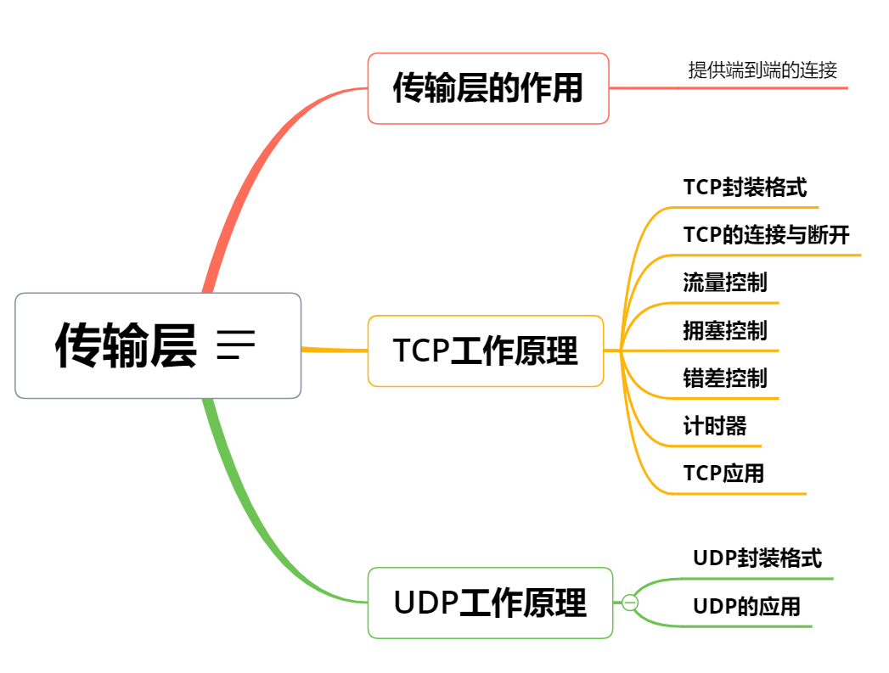
一、安全概念
传输层安全
(2)UDP（User Datagram Protocol）：是一个无连接协议，传输数据之前客户端和服务端不建立连接，当UDP它想传送时就简单地去抓取来自应用程序的数据，并尽可能快地把它扔到网络上。在发送端，UDP传送数据的速度仅仅是受应用程序生成数据的速度、计算机的能力和传输带宽的限制;在接收端，UDP把每个消息段放在队列中，应用程序每次从队列中读一个消息段。

Slide 16
一、安全概念
无线网络安全
无线安全知识点中会经常见到Key（密钥）和Password（密码，也叫Passphrase）这两个词。它们本质意思都一样，只不过Password代表可读（human readable，如字符串、数字等）的Key，而Key一般指由算法生成的不可读（如二进制、十六进制数据等）的内容。
安全是无线网络技术中一个很重要的部分，它主要有三个保护点。
(1)数据的完整性（Integrity）：用于检查数据在传输过程中是否被修改。
(2)数据的机密性（Confidentiality）：用于确保数据不会被泄露。
(3)身份验证和访问控制（Authentication and Access Control）：用于检查受访者的身份。

Slide 17
一、安全概念
无线网络安全
★安全协议主要有：
WEP：
WEP弱点很多，其最主要的一个问题就是所有数据都使用同一个WEP Key进行加密。这个弱点是后面发展安全协议主要解决点。这个安全协议的认证和WPA-PSK的个人版差不多。
WEP身份验证有以下两种：
开放系统身份验证（Open System Authentication）：这种验证其实等同于没有验证，因为无论谁来验证都会被通过。那它有什么用呢？规范规定，如果想使用更先进的身份验证（如RSNA），则STA在发起Authentication请求时，必须使用开放系统身份验证。
共享密钥身份认证（Shared Key Authentication）：Shared Key这个词以后还会经常碰到，它表示共享的密码。例如在小型办公及家庭网络（Small Office/Home Office，SOHO）环境中，AP的密码一般很多人（即很多STA）都知道。
提示 初看上去，共享密钥身份验证的安全性比开放系统要强，但实际却恰恰相反。因为使用了共享密钥身份验证就不能使用更为安全的RSNA机制。
注意以上所说的只是针对WEP协议，而不包括WPA/WPA2

Slide 18
一、安全概念
无线网络安全
WPA:
WPA是802.11i规范正式发布前用于替代WEP的一个中间产物。相比WEP，WPA做了如下改动：
(1)WPA采用了新的MIC（Message Integrity Check，消息完整性校验）算法用于替代WEP中的CRC算法。新算法名为Michael。
(2)采用TKIP（Temporal Key Integrity Protocol，临时密钥完整性协议）用于为每一个MAC帧生成不同的Key。这种为每帧都生成单独密钥的过程称为密钥混合（Key Mixing）。TKIP将为每一帧数据都使用不同的密钥进行加密，故其安全性比WEP要高，由于生成密钥和计算完整性校验时会把MAC地址（如DA、SA、TA）等信息都考虑进去，所以它可以抵抗几种不同类型的网络攻击[30]。不过，从加密本身来考虑，TKIP和WEP一样都属于流密码加密。
(3)WPA继承了WEP的基本原理而又弥补了WEP的缺点：WPA加强了生成加密密钥的算法，因此即便收集到分组信息并对其进行解析，也几乎无法计算出通用密钥；WPA中还增加了防止数据中途被篡改的功能和认证功能。 WPA-PSK（预先共享密钥Wi-Fi保护访问）

Slide 19
一、安全概念
无线网络安全
WPA2:
即RSN的别称。CCMP出现在WPA2中，它比TKIP更安全，因为它采用了全新的加密方式CCMP（Counter Mode with CBC-MAC Protocol，计数器模块及密码块链消息认证码协议），这是一种基于AES（Advanced Encryption Standard，高级加密标准）的块的安全协议。

Slide 20
二、安全攻击
安全攻击被区分为主动攻击和被动攻击
主动攻击包含数据流的改写和错误数据流的添加，它可以划分为4类:假冒(masquerade)、重放(replay)、改写消息(modification of message)和拒绝服务(denial ofservice)。
假冒：发生在一个实体假日成另一个不同实体的场合。假冒攻击通常包含其他主动攻击形式中的一种。例如，攻击者首先捕获若干认证序列，并在发生-一个有效的认证序列之后重放这些捕获到的序列，这样就可以使一个具有较少特权的经过认证的实体通过模仿一个具有其他特权的实体而得到这些额外的特权。
重放：涉及被动获取数据单元并按照它之前的顺序重新传输，以此来产生一个非授权的效应。
改写：消息简单地说是指合法消息的某些部分被篡改，或者消息被延迟、被重排，从而产生非授权效应。例如，一条含义为“允许John Smith读取机密文件accounts”的消息被篡改为“允许Fred Brown读机密文件accounts"。
拒绝服务：可以阻止或禁止对通信设备的正常使用或管理。这个攻击可能有一个特殊的目标:比如一个实体可能禁止把所有消息发到一个特定的目的地(例如，安全审计服务)。另一种拒绝服务的形式是对整个网络的破坏，使网络瘫痪或消息过载从而丧失网络性能。

Slide 21
二、安全攻击
安全攻击被区分为主动攻击和被动攻击
被动攻击主要是收集信息而不是进行访问，数据的合法用户对这种活动一点也不会觉察到。被动攻击包括嗅探、信息收集等攻击方法。

Slide 22
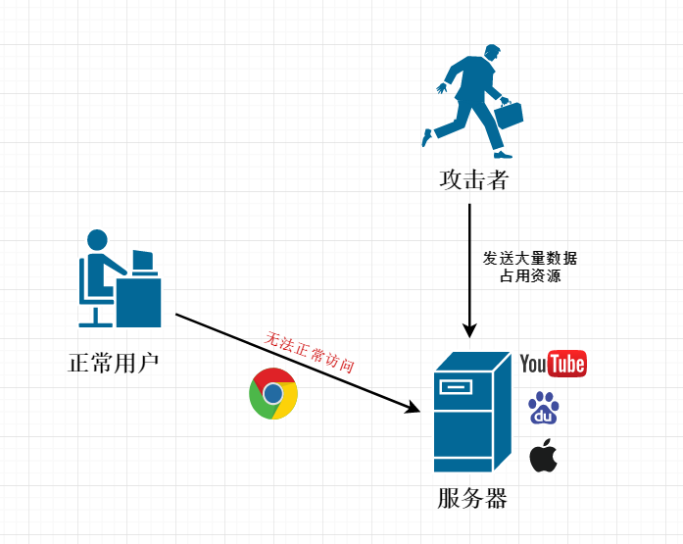
二、安全攻击
拒绝服务攻击
拒绝服务攻击即是攻击者想办法让目标机器停止提供服务，是黑客常用的攻击手段之一。其实对网络带宽进行的消耗性攻击只是拒绝服务攻击的一小部分，只要能够对目标造成麻烦，使某些服务被暂停甚至主机死机，都属于拒绝服务攻击。拒绝服务攻击问题也一直得不到合理的解决，究其原因是因为网络协议本身的安全缺陷，从而拒绝服务攻击也成为了攻击者的终极手法。攻击者进行拒绝服务攻击，实际上让服务器实现两种效果：一是迫使服务器的缓冲区满，不接收新的请求；二是使用IP欺骗，迫使服务器把非法用户的连接复位，影响合法用户的连接。

Slide 23
二、安全攻击
病毒与木马
★病毒
计算机病毒是一个程序，一段可执行码。就像生物病毒一样，计算机病毒有独特的复制能力。计算机病毒可以很快地蔓延，又常常难以根除。它们能把自身附着在各种类型的文件上。当文件被复制或从一个用户传送到另一个用户时，它们就随同文件一起蔓延开来。除复制能力外，某些计算机病毒还有其他一些共同特性：一个被污染的程序能够传送病毒载体。当你看到病毒载体似乎仅仅表现在文字和图像上时，它们可能也已毁坏了文件、再格式化了你的硬盘驱动或引发了其他类型的灾害。若是病毒并不寄生于一个污染程序，它仍然能通过占据存储空间给你带来麻烦，并降低你的计算机的全部性能。

Slide 24
二、安全攻击
病毒与木马
★病毒
可以从不同角度给出计算机病毒的定义：一种定义是通过磁盘、磁带和网络等作为媒介传播扩散，能“传染”其他程序的程序。另一种是能够实现自身复制且借助一定的载体存在的具有潜伏性、传染性和破坏性的程序。还有的定义是一种人为制造的程序，它通过不同的途径潜伏或寄生在存储媒体（如磁盘、内存）或程序里。当某种条件或时机成熟时，它会自生复制并传播，使计算机的资源受到不同程序的破坏等。这些说法在某种意义上借用了生物学病毒的概念，计算机病毒同生物病毒所相似之处是能够侵入计算机系统和网络，危害正常工作的“病原体”。它能够对计算机系统进行各种破坏，同时能够自我复制，具有传染性。 所以，计算机病毒就是能够通过某种途径潜伏在计算机存储介质（或程序）里，当达到某种条件时即被激活的具有对计算机资源进行破坏作用的一组程序或指令集合。

Slide 25
二、安全攻击
病毒与木马
1．计算机病毒的引导过程一般包括以下三方面：
（1）驻留内存病毒若要发挥其破坏作用，一般要驻留内存。为此就必须开辟所用内存空间或覆盖系统占用的部分内存空间。有的病毒不驻留内存。
（2）窃取系统控制权在病毒程序驻留内存后，必须使有关部分取代或扩充系统的原有功能，并窃取系统的控制权。此后病毒程序依据其设计思想，隐蔽自己，等待时机，在条件成熟时，再进行传染和破坏。
（3）恢复系统功能病毒为隐蔽自己，驻留内存后还要恢复系统，使系统不会死机，只有这样才能等待时机成熟后，进行感染和破坏的目的。有的病毒在加载之前进行动态反跟踪和病毒体解密。对于寄生在磁盘引导扇区的病毒来说，病毒引导程序占有了原系统引导程序的位置，并把原系统引导程序搬移到一个特定的地方。

Slide 26
二、安全攻击
病毒与木马
这样系统一启动，病毒引导模块就会自动地装入内存并获得执行权，然后该引导程序负责将病毒程序的传染模块和发作模块装入内存的适当位置，并采取常驻内存技术以保证这两个模块不会被覆盖，接着对该两个模块设定某种激活方式，使之在适当的时候获得执行权。处理完这些工作后，病毒引导模块将系统引导模块装入内存，使系统在带毒状态下运行。 对于寄生在可执行文件中的病毒来说，病毒程序一般通过修改原有可执行文件，使该文件一执行首先转入病毒程序引导模块，该引导模块也完成把病毒程序的其他两个模块驻留内存及初始化的工作，然后把执行权交给执行文件，使系统及执行文件在带毒的状态下运行。

Slide 27
二、安全攻击
病毒与木马
破坏机制在设计原则、工作原理上与传染机制基本相同。它也是通过修改某一中断向量入口地址（一般为时钟中断INT 8H，或与时钟中断有关的其他中断，如INT 1CH），使该中断向量指向病毒程序的破坏模块。这样，当系统或被加载的程序访问该中断向量时，病毒破坏模块被激活，在判断设定条件满足的情况下，对系统或磁盘上的文件进行破坏活动，这种破坏活动不一定都是删除磁盘文件，有的可能是显示一串无用的提示信息，例如，在用感染了“大麻病毒”的系统盘进行启动时，屏幕上会出现“Your PC is now Stoned!”。有的病毒在发作时，会干扰系统或用户的正常工作，例如“小球”病毒在发作时，屏幕上会出现一个上下来回滚动的小球。而有的病毒，一旦发作，则会造成系统死机或删除磁盘文件。例如，“黑色星期五”病毒在激活状态下，只要判断当天既是13号又是星期五，则病毒程序的破坏模块即把当前感染该病毒的程序从磁盘上删除。 计算机病毒的破坏行为体现了病毒的杀伤力。病毒破坏行为的激烈程度取决于病毒作者的主观愿望和他所具有的技术能量。数以万计、不断发展扩张的病毒，其破坏行为千奇百怪，不可能穷举其破坏行为，难以做全面的描述。病毒破坏目标和攻击部位主要是系统数据区、文件、内存、系统运行、运行速度、磁盘、屏幕显示、键盘、喇叭、打印机、CMOS、主板等。

Slide 28
二、安全攻击
病毒与木马
2．计算机病毒的发展趋势
在新世纪，电脑病毒呈现了网络化、人性化、隐蔽化、多样化、平民化的发展趋势。
（1）网络化与传统的计算机病毒不同的是，许多新的病毒（恶意程序）是利用当前最新的基于因特网的编程语言与编程技术实现的，易于修改以产生新的变种，从而逃避反病毒软件的搜索。例如“爱虫”病毒是用VBScript语言编写的，只要通过Windows操作系统下自带的编辑软件修改病毒代码中的一部分，就能轻而易举地制造病毒变种，以躲避反病毒软件的追击。另外新病毒利用Java、ActiveX、VBScript等技术，可以潜伏在HTML页面里，在上网浏览时触发。“Kakworm”病毒利用ActiveX控件中存在的缺陷传播，装有IE浏览器或Office 2000的电脑都可能被感染。这个病毒的出现使原来不打开带毒邮件附件而直接删除的防邮件病毒方法完全失效。更为令人担心的是，一旦这种病毒被赋予其他计算机病毒的恶毒的特性，造成的危害很有可能超过任何现有的计算机病毒。由于电脑病毒的网络化，造成现在病毒的传播速度超过了最大胆的想像，24小时之内，病毒可以传播到世界上任何一个角落！

Slide 29
二、安全攻击
病毒与木马
（2）人性化充分利用了心理学的知识，注重针对人类的心理如好奇、贪婪等。2007年上半年，互联网上爆发了一种名为“MSN性感相册”的蠕虫病毒，通过MSN传播。该病毒会自动搜索电脑中MSN的联系人名单，并随机发送名为“photos.zip”的压缩包。好奇者接收打开后，计算机即被感染。
（3）隐蔽化相比较而言，新一代病毒更善于隐藏、伪装自己。主题会在传播中改变，或者具有极具诱惑性的主题、附件名；许多病毒会伪装成常用程序，或者将病毒代码写入文件内部长度不发生变化，使用户防不胜防。主页病毒的附件homepage.html.vbs并非一个HTML文档，而是一个恶意的VB脚本程序，一旦执行后，就会向用户地址簿中的所有电子邮件地址发送带毒的电子邮件副本。再比如维罗纳病毒，将病毒写入邮件正文，而且主题、附件名极具诱惑性、主题众多，更替频繁，使用户麻痹大意而感染。而matrix等病毒会自动隐藏、变形，甚至阻止受害用户访问反病毒网站和向病毒记录的反病毒地址发送电子邮件，无法下载经过更新、升级后的相应杀毒软件或发布病毒警告消息。 还有的病毒在本地没有代码，代码存在于远程的机器上，这样杀毒软件更难以发现病毒的踪迹。

Slide 30
二、安全攻击
病毒与木马
（4）多样化新病毒层出不穷，老病毒也充满活力，并呈现多样化的趋势。1999年，普遍发作的电脑病毒分析显示，虽然新病毒不断产生，但较早的病毒发作仍很普遍。1999年，报道最多的病毒是1996年就首次发现并到处传播的宏病毒Laroux。新病毒可以通过可执行程序、脚本文件、HTML网页、QQ、MSN甚至网络游戏等多种形式发展。更为棘手的是，新病毒的手段更加阴狠，破坏性更强。2004年4月30日震荡波（Sasser）病毒被首次发现，短短一个星期时间之内就感染了全球1800万台电脑，成为当年当之无愧的“毒王”，给全球经济造成了几百亿美元的损失。

Slide 31
二、安全攻击
病毒与木马
★木马
在计算机领域中，木马是一类恶意程序。
木马是有隐藏性的、自发性的可被用来进行恶意行为的程序，多不会直接对电脑产生危害，而是以控制为主。
一个完整的木马系统由硬件部分，软件部分和具体连接部分组成。
(1)硬件部分：建立木马连接所必须的硬件实体。控制端：对服务端进行远程控制的一方。 服务端：被控制端远程控制的一方。 INTERNET：控制端对服务端进行远程控制，数据传输的网络载体。
(2)软件部分：实现远程控制所必须的软件程序。控制端程序：控制端用以远程控制服务端的程序。 木马程序：潜入服务端内部，获取其操作权限的程序。 木马配置程序：设置木马程序的端口号，触发条件，木马名称等，使其在服务端藏得更隐蔽的程序。

Slide 32
二、安全攻击
病毒与木马
(3)具体连接部分：通过INTERNET在服务端和控制端之间建立一条木马通道所必须的元素。 控制端IP，服务端IP：即控制端，服务端的网络地址，也是木马进行数据传输的目的地。 控制端端口，木马端口：即控制端，服务端的数据入口，通过这个入口，数据可直达控制端程序或木马程序。
木马的传播方式主要有两种：一种是通过E-MAIL，控制端将木马程序以附件的形式夹在邮件中发送出去，收信人只要打开附件系统就会感染木马；另一种是软件下载，一些非正规的网站以提供软件下载为名义，将木马捆绑在软件安装程序上，下载后，只要一运行这些程序，木马就会自动安装。

Slide 33
二、安全攻击
病毒与木马
伪装方式:
鉴于木马的危害性,很多人对木马知识还是有一定了解的,这对木马的传播起了一定的抑制作用,这 是木马设计者所不愿见到的,因此他们开发了多种功能来伪装木马,以达到降低用户警觉,欺骗用户的目的。
(一)修改图标
当你在E-MAIL的附件中看到这个图标时,是否会认为这是个文本文件呢?但是我不得不告 诉你,这也有可能是个木马程序,现在 已经有木马可以将木马服务端程序的图标改成HTML,TXT, ZIP等各种文件的图标,这有相当大的迷 惑性,但是目前提供这种功能的木马还不多见,并且这种 伪装也不是无懈可击的,所以不必整天提心吊胆,疑神疑鬼的。
(二)捆绑文件
这种伪装手段是将木马捆绑到一个安装程序上，当安装程序运行时，木马在用户毫无察觉的情况下，偷偷的进入了系统。至于被捆绑的文件一般是可执行文件(即EXE,COM一类的文件)。

Slide 34
二、安全攻击
病毒与木马
(三)出错显示
有一定木马知识的人都知道，如果打开一个文件，没有任何反应，这很可能就是个木马程序，木马的设计者也意识到了这个缺陷，所以已经有木马提供了一个叫做出错显示的功能。当服务端用户打开木马程序时，会弹出一个错误提示框(这当然是假的),错误内容可自由 定义,大多会定制成 一些诸如“文件已破坏，无法打开的！”之类的信息，当服务端用户信以 为真时,木马却悄悄侵入了系统。
(四)定制端口
很多老式的木马端口都是固定的,这给判断是否感染了木马带来了方便,只要查一下特定的 端口就 知道感染了什么木马,所以现在很多新式的木马都加入了定制端口的功能,控制端用户可以在1024---65535之间任选一个端口作为木马端口(一般不选1024以下的端口)，这样就给判断 所感染木马类型带 来了麻烦。

Slide 35
二、安全攻击
病毒与木马
(五)自我销毁
这项功能是为了弥补木马的一个缺陷。我们知道当服务端用户打开含有木马的文件后，木马会将自己拷贝到WINDOWS的系统文件夹中(C:WINDOWS或C:WINDOWSSYSTEM目录下)，一般来说 原木马文件 和系统文件夹中的木马文件的大小是一样的(捆绑文件的木马除外),那么中了木马 的朋友只要在近来 收到的信件和下载的软件中找到原木马文件,然后根据原木马的大小去系统 文件夹找相同大小的文件, 判断一下哪个是木马就行了。而木马的自我销毁功能是指安装完木马后，原木马文件将自动销毁，这样服务端用户就很难找到木马的来源，在没有查杀木马的工具帮助下，就很难删除木马了。
(六)木马更名
安装到系统文件夹中的木马的文件名一般是固定的，那么只要根据一些查杀木马的文章,按 图索骥在系统文件夹查找特定的文件,就可以断定中了什么木马。所以现在有很多木马都允许控制端用户自由定制安装后的木马文件名，这样很难判断所感染的木马类型了。

Slide 36
三、密码学
密码，最初的目的是用于对信息加密，计算机领域的密码技术种类繁多。但随着密码学的运用，密码还被用于身份认证、防止否认等功能上。
最基本的，是信息加解密分为对称加密（Sysmmetric Cryptography）和非对称加密（Public-Key Cryptography，Asymmetric Cryptography），这两者的区别是是否使用了相同的密钥。
除了信息的加解密，还有用于确认数据完整性（Integrity）的单向散列（One-Way Hash Function）技术，又称密码检验（Cryptographic Checksum）、指纹 （Fingerprint）、消息摘要 （Message Digest）。
信息的加解密与信息的单向散列的区别是，对称与非对称加密是可以通过密钥解出明文，而单向散列是不可逆的。信息的加解密，密文必定是不定长的，而单向散列可以是定长的。
结合密码学的加解密技术和单向散列技术，又有了用于防止篡改的消息认证码技术，防止伪装的数字签名技术以及认证证书。

Slide 37
三、密码学
★关于密码学的常识：
(1)不要使用保密的密码算法
(2)低强度密码比不加密更危险
(3)任何密码都有被破解的一天。（量子计算机可以在根本上解决此问题，因为量子纠缠可以实现一次性密码本算法）
(4)密码只是信息安全中的一环，人更重要
★★对称密钥体制
对称密钥加密，又称私钥加密，即信息的发送方和接收方共用一个密钥去加密和解密数据。它的最大优势是加/解密速度快，适合于对大数据量进行加密，对称加密的一大缺点是密钥的管理与分配，换句话说，如何把密钥发送到需要解密你的消息的人的手里是一个问题。在发送密钥的过程中，密钥有很大的风险会被黑客们拦截。现实中通常的做法是将对称加密的密钥进行非对称加密，然后传送给需要它的人。

Slide 38
三、密码学
对称加密通常使用的是相对较小的密钥，一般小于256 bit。因为密钥越大，加密越强，但加密与解密的过程越慢。如果你只用1 bit来做这个密钥，那黑客们可以先试着用0来解密，不行的话就再用1解；但如果你的密钥有1 MB大，黑客们可能永远也无法破解，但加密和解密的过程要花费很长的时间。密钥的大小既要照顾到安全性，也要照顾到效率，是一个trade-off。
安全性依赖于：1、加密算法的安全性。2、密钥的安全性
优点：算法公开，加/解密速度快，占用空间小
缺点：密钥的管理和分发难度大
用途：信息量大的加密
代表算法：DES算法、3DES算法、IDEA算法、AES算法。
存在问题：无法实现数字签名、在建立安全信道之前，密钥如何传输。

Slide 39
三、密码学
★★非对称密钥体制
非对称密钥加密系统，又称公钥密钥加密。非对称加密为数据的加密与解密提供了一个非常安全的方法，它使用了一对密钥，公钥（public key）和私钥（private key）。私钥只能由一方安全保管，不能外泄，而公钥则可以发给任何请求它的人。非对称加密使用这对密钥中的一个进行加密，而解密则需要另一个密钥。比如，你向银行请求公钥，银行将公钥发给你，你使用公钥对消息加密，那么只有私钥的持有人--银行才能对你的消息解密。与对称加密不同的是，银行不需要将私钥通过网络发送出去，因此安全性大大提高。 目前最常用的非对称加密算法是RSA算法。公钥机制灵活，但加密和解密速度却比对称密钥加密慢得多。
优点：安全性高，不需要交换密钥
缺点：加/解密速度慢，不适合大量加密。
用途：关键性的、核心机密数据。
代表算法：RSA算法、ElGamal算法、椭圆曲线加密算法。
存在问题：
1、由于公钥公开，如果有人发给我消息，我不知道是谁发的。
2、用自己私钥加密的信息，任何知道我公钥的人都能看到。

Slide 40
四、防火墙
所谓防火墙指的是一个由软件和硬件设备组合而成、在内部网和外部网之间、专用网与公共网之间的界面上构造的保护屏障；是一种获取安全性方法的形象说法，它是一种计算机硬件和软件的结合，使Internet与Intranet之间建立起一个安全网关（Security Gateway），从而保护内部网免受非法用户的侵入，防火墙主要由服务访问规则、验证工具、包过滤和应用网关4个部分组成，防火墙就是一个位于计算机和它所连接的网络之间的软件或硬件。该计算机流入流出的所有网络通信和数据包均要经过此防火墙。在网络中，所谓“防火墙”，是指一种将内部网和公众访问网（如Internet）分开的方法，它实际上是一种隔离技术。防火墙是在两个网络通讯时执行的一种访问控制尺度，它能允许你“同意”的人和数据进入你的网络，同时将你“不同意”的人和数据拒之门外，最大限度地阻止网络中的黑客来访问你的网络。换句话说，如果不通过防火墙，公司内部的人就无法访问Internet，Internet上的人也无法和公司内部的人进行通信。

Slide 41
四、防火墙
★防火墙的种类
防火墙从诞生开始，已经历了四个发展阶段：基于路由器的防火墙、用户化的防火墙工具套、建立在通用操作系统上的防火墙、具有安全操作系统的防火墙。
常见的防火墙属于具有安全操作系统的防火墙，例如NETEYE、NETSCREEN、TALENTIT等。
从结构上来分，防火墙有两种：即代理主机结构和路由器+过滤器结构，
后一种结构如下所示：内部网络过滤器（Filter）路由器（Router）Internet
从原理上来分，防火墙则可以分成4种类型：特殊设计的硬件防火墙、数据包过滤型、电路层网关和应用级网关。
优点
（1）防火墙能强化安全策略。
（2）防火墙能有效地记录Internet上的活动。
（3）防火墙限制暴露用户点。防火墙能够用来隔开网络中一个网段与另一个网段。这样，能够防止影响一个网段的问题通过整个网络传播。
（4）防火墙是一个安全策略的检查站。所有进出的信息都必须通过防火墙，防火墙便成为安全问题的检查点，使可疑的访问被拒绝于门外。

Slide 42
四、防火墙
在网络设计中，一般有三种接入方式，下面对这三种防火墙的位置进行一下比较：
1）放在路由器之前，路由器与接入光纤的光电转换之间，防火墙工作在透明方式。这种方式下，路由器的配置不变，通过设置规则，防火墙可以有效保护内部开放的服务器和路由器本身，但由于防火墙在路由器外，此时内部用户的数据包到达防火墙时已经做了源地址转换SNAT，因此，防火墙不能对内部的用户做差异化的配置，而只能将内部所有用户视作一个整体进行业务的封锁和保护，因此在使用上有一定的局限。
2) 放在路由器之后，路由器与交换机之间，防火墙工作在透明方式。同第一种方式相比，这种方式仍不需要修改路由器和内部PC的配置，且由于是防在内网，因此可以在规则配置时做差异化的配置，如领导的PC可以任何时间访问任何资源，而普通员工上班时间只能访问网页和收发mail，而下班时间才将MSN，QQ，视频等业务放开。目前使用这种方式的网络比较普遍。但这种方式在网络改造时最容易忽略案例二所讲到的，没有把内部开放服务的集中和放在DMZ区进行隔离。

Slide 43
四、防火墙
3）防火墙替换出口路由器，作为出口网关，工作在路由方式。同以上两种方式相比，此时防火墙承担了更大的功能，不仅可以实现方式二的所有功能，而且网络拓扑也变得简单，今后网络出现故障也容易查询，特别是随着防火墙产品性能的提高和功能的更加丰富，这种方式已越来越成为主流。在方案的选择中，如果出口路由器的档次比防火墙还低，一般建议将原有路由器进行替换，以提高网络的整体性能。
在第三种方案中，对于替换原有出口路由器的处理，根据其使用年限和路由器档次的不同，可以如下选择：
1）做为出口防火墙的备份，当防火墙出现故障时，作为备用设备顶替。
2）对于比较大的网络，可以使用在内部重要部门子网的出口，如财务部，隐藏重要部门内部的网络拓扑和PC的地址，不受攻击。
3）使用在其他网络的建设中，或者使用了很长时间或者档次比较低级，也可以申请报废。

Slide 44
四、防火墙
关于防火墙防毒和防止木马的问题，容易进入以下两个误区：
1）：认为防火墙本身就具有强大的防毒和防止木马的功能，没有必要再购买杀毒软件。
2）：认为防火墙不具备任何防毒和防止木马的能力。
硬件防火墙由于内部主机是通过地址转换的方式连接internet，有效隐藏了内部主机，同时，防火墙通过封锁部分病毒传播端口，可以在一定程度上防止病毒的感染和传播。但病毒还是可以通过以下途径进入到我们内网，用户还可能下载和安装一些网上的不明来历的软件，用户可能收发的电子邮件中含有病毒，或者用户使用移动U盘进行拷贝时，感染病毒。因此，至少从目前来看，解决病毒的问题，在每个桌面安装杀毒软件客户端还是十分必要的。

Slide 45
四、防火墙
★关于一般企业的防火墙的安全配置问题，需要遵循的如下几个步骤：
1）将防火墙的规则配置分对内和对外两个部分。
2）对外开放服务的规则，一般到细化的每个服务器的每个端口，这样才可以保护服务器，不会被黑客利用操作系统或者开放的多余服务端口的漏洞进行攻击。对内规则，要根据的自己的实际情况进行合理的配置，比如根据用户的不同级别设置不同的权限，最高权限的用户不受任何限制，中等权限的用户仅开放MSN，QQ，mail，web，ftp，telnet等业务，而最低级别的用户可能只开放邮件服务等。同时，可以还可以根据时间段对上网行为进行控制，比如在上班时间禁止BT下载，视频等业务。
3）对于QQ，MSN等用户动态端口的行为，大唐龙创防火墙还可以利用内容过滤的机制进行按照时间段和用户的禁止和日志记录。

Slide 46
五、安全防范
入侵检测
入侵检测系统的概念是指未经授权蓄意尝试访问信息、篡改信息、使系统不可靠或不能使用。入侵检测系统分为异常入侵检测系统和误用入侵检测系统。异常入侵检测系统是指记录某种状态下的系统运行行为，将其定义为正常行为。对系统运行进行实时监测，一旦发现与正常行为在超过某个阈值的不匹配的特征，便进行报警。误用入侵检测系统是指定义恶意行为。对系统进行实时监测，一旦发现与定义的恶意行为匹配的行为，便进行报警。
已有的异常入侵检测方法有基于特征选择的异常检测方法、基于贝叶斯推理的异常检测、基于贝叶斯网络的异常检测、基于统计的异常检测方法、基于模式预测的异常检测方法、基于机器学习的异常检测方法、基于数据挖掘的异常检测方法、基于应用模式的异常检测方法、基于文本分类的异常检测方法。已有的误用入侵检测方法有基于条件概率的误用入侵检测、基于状态迁移分析的误用入侵检测、基于键盘监控的误用入侵检测、基于规则的误用入侵检测方法。

Slide 47
五、安全防范
入侵检测
一般来说，入侵检测系统可分为主机型（HIDS）和网络型（NIDS）。
主机型入侵检测系统往往以系统日志、应用程序日志等作为数据源，当然也可以通过其他手段（如监督系统调用）从所在的主机收集信息进行分析。主机型入侵检测系统保护的一般是所在的系统。
网络型入侵检测系统的数据源则是网络上的数据分组。往往将一台机子的网卡设于混杂模式（Promisc Mode），监听所有网段内的数据分组并进行判断。一般网络型入侵检测系统担负着保护整个网段的任务。
具体说来，入侵检测系统的主要有以下功能。
（1）监测并分析用户和系统的活动。
（2）核查系统配置和漏洞。
（3）评估系统关键资源和数据文件的完整性。
（4）识别已知的攻击行为。
（5）统计分析异常行为。
（6）操作系统日志管理，并识别违反安全策略的用户活动。

Slide 48
五、安全防范
日志分析
不管是使用何种编程语言，日志输出几乎无处不再。总结起来，日志大致有以下几种用途：
（1）问题追踪：通过日志不仅仅包括我们程序的一些bug，也可以在安装配置时，通过日志可以发现问题。
（2）状态监控：通过实时分析日志，可以监控系统的运行状态，做到早发现问题、早处理问题。
（3）安全审计：审计主要体现在安全上，通过对日志进行分析，可以发现是否存在非授权的操作。

Slide 49
六、术语解释
★Exploit：一段通过触发一个漏洞（或者几个漏洞）进而控制目标系统的代码。简单来说就是漏洞利用程序。
★Poc：Proof of Concept，是业界流行的针对客户具体应用的验证性测试，根据用户对采用系统提出的性能要求和扩展需求的指标，在选用服务器上进行真实数据的运行，对承载用户数据量和运行时间进行实际测算，并根据用户未来业务扩展的需求加大数据量以验证系统和平台的承载能力和性能变化。简单来说就是漏洞验证程序。
★Fuzz测试：模糊测试，就是用大量的测试用例一个一个试，尽可能多的找出有可能出问题的地方。
★缓冲区溢出：为缓冲区提供了多于其存储容量的数据，就像往杯子里倒入了过量的水一样,最终导致破坏程序，是的系统意外终止报错。
★Get Shell：获取系统权限，包括web应用系统（CMS）、操作系统（Windows、Linux）
★撞库：通过枚举的方式，试出数据库名及表名。

Slide 50
教学大纲
网络安全基础
企业网络安全
移动安全

Slide 51
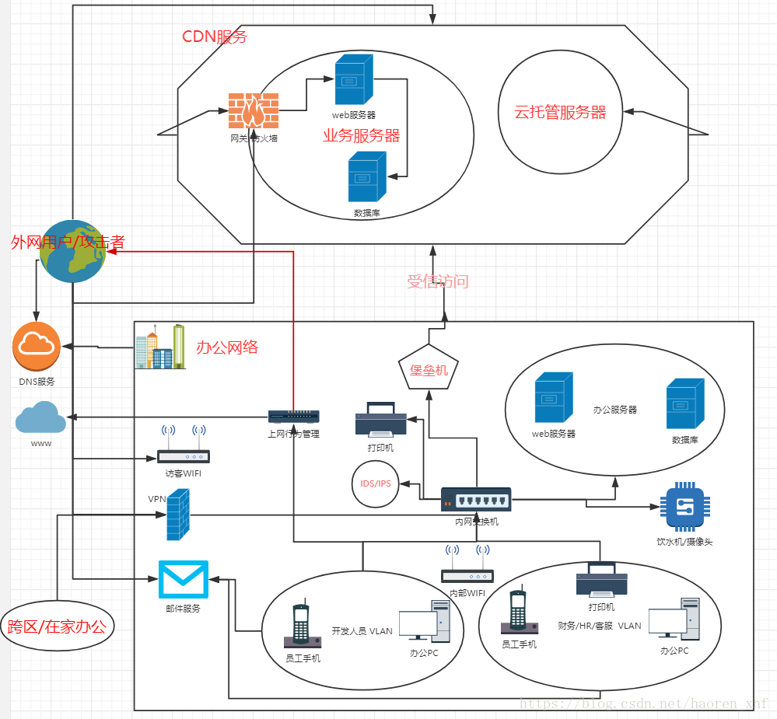
一、企业网络安全架构

Slide 52
二、企业安全防护
从“大安全”的角度，企业网络安全分被攻击和“被”发起攻击，所以企业既要保证自身网络安全，还要保证不被利用起来攻击其他企业网络
1 DNS服务
①没有托管DNS解析服务，自搭的DNS服务解析内外网域名，注意内外网区分
②DNS服务软件漏洞
③DNS被用来放大攻击他人网络
2 CDN服务
①CDN的DNS服务失效，导致自己业务无法访问
②CDN回原流量(cdn请求业务服务器)未加密，被嗅探
③CDN边缘服务器存在漏洞，泄露内存数据
④同一CDN服务器的其他公司业务存在漏洞（边缘节点不隔离）
cdn工作方式有需要ssl key进行解密和边缘服务器路由（返回最优源服务器地址）两种方式，显然后者更安全

Slide 53
二、企业安全防护
3 业务服务器
①采用多网关负载均衡 防止DDOS攻击、CC攻击
②网关/防火墙采用最少端口原则，仅允许进入方向的80、443端口，不允许出方向的流量，防止外带泄露数据
③对提供web服务进行安全评估，全站https
4 邮件服务
★伪造发件人攻击
以前的邮局递信都是在各邮局分部放置一个邮筒，只要贴上邮票任何人都能以任何身份向任何人寄信。
互联网邮件服务分为寄信服务和收信服务。下面是邮件发送接收过程简述
1、用户A使用密码登录163邮箱后，撰写邮件发送到好友B的qq邮箱；
2、163邮箱服务器的寄信服务将邮件递送到qq邮箱服务器，此过程不需要提供密码
3、用户B登录qq邮箱后，通过qq邮箱收信服务，收到来自A的邮件
其实互联网邮件与邮局递信流程上并未改变，只是163邮箱，qq邮箱等代替了邮局分部，都存在身份认证的问题。
比如恶意用户C，伪造邮件递送到qq邮箱服务器发送给用户B，且声称自己是用户A，此过程是可行的，只需要找到QQ邮箱的SMTP服务器地址即可
有两类伪造情况：伪造发件人ceo@qq.com，发邮件到hr@qq.com；另一种是伪造ceo@qq.com发邮件到cfo@163.com。都存在社工攻击场景
配置DNS的SPF(宣称本域发件服务器的ip地址)，DKIM(宣称本域公钥)策略，接收域进行验证
★携带恶意附件，客户端防毒，邮件网关杀毒
★密码爆破，邮件中包含服务器信息、架构信息、商务信息
★邮件客户端漏洞：foxmail，outlook，web方式，企业邮箱

Slide 54
二、企业安全防护
4 邮件服务
比如恶意用户C，伪造邮件递送到qq邮箱服务器发送给用户B，且声称自己是用户A，此过程是可行的，只需要找到QQ邮箱的SMTP服务器地址即可
有两类伪造情况：伪造发件人ceo@qq.com，发邮件到hr@qq.com；另一种是伪造ceo@qq.com发邮件到cfo@163.com。都存在社工攻击场景
配置DNS的SPF(宣称本域发件服务器的ip地址)，DKIM(宣称本域公钥)策略，接收域进行验证
★携带恶意附件，客户端防毒，邮件网关杀毒
★密码爆破，邮件中包含服务器信息、架构信息、商务信息
★邮件客户端漏洞：foxmail，outlook，web方式，企业邮箱

Slide 55
二、企业安全防护
5 WIFI
（1）设置WAP2密码，禁止访问内部网络
（2）保护WiFi物理安全，保证不被重置密码，更新固件等
（3）限制WiFi强度，不需要扩散很远
（4）检测伪造的相同SSID的WiFi，防范钓鱼
（5）禁止私搭WiFi接入点
6 办公网络服务
办公网会有OA系统，内部共享，测试站、预发布站，项目管理系统，文档系统，内部论坛等供办公使用的系统，这些系统存储了员工资料、项目资料等受保护信息。而且相比员工PC机会稳定许多，且会长久开机，对于攻击者来说是很好的落脚点
攻击者通过员工终端，WiFi等进入到企业办公内网后，一般会继续攻击办公服务器当作落脚点方便后续渗透

Slide 56
二、企业安全防护
7 WEB服务
企业暴露在外的最大的受攻击面还是对外提供的业务，即web、app等服务。
攻击者更多的通过这些服务攻击下业务服务器 ，窃取敏感信息 & 利用服务器资源对外攻击（跳板、挖矿、DDOS），作为跳板攻击办公内网，窃取更多的敏感信息 &获得更多的计算资源
企业需要进行SDL安全评估、代码审计（特别框架及模块代码）
当然除了敏感数据、计算资源，各种web漏洞（注入，xss，csrf，越权，上传下载）中的业务逻辑漏洞，也会对企业利益及用户利益造成损害（盗号、盗刷），也需要进行保护。

Slide 57
教学大纲
网络安全基础
企业网络安全
移动安全

Slide 58
一、移动终端恶意软件
随着智能移动终端的不断普及，移动终端恶意软件成为恶意软件发展的下一个目标。移动终端恶意软件是一种破坏性程序，和计算机恶意软件一样具有传染性、破坏性，可能导致移动终端死机、关机、资料被删、账户被窃取等问题。
目前，移动终端操作系统过于繁多，导致黑客编写的恶意软件无法形成大规模的影响。但是，随着4G 网络大规模商用，以及移动终端支付等移动应用的逐渐普及，移动终端恶意软件也许就会大规模爆发。
移动终端恶意软件主要有蠕虫(Worm)、木马(Trojan)、感染型恶意软件(Virus)、恶意程序(Malware)。

Slide 59
二、移动终端恶意软件的危害
(1) 经济类危害。攻击者通过盗打电话、恶意订购SP 业务、群发短信等直接造成用户的经济损失。
(2) 信用类危害。攻击者通过发送恶意信息、不良信息、诈骗信息等造成用户的信用受到损失。
(3) 信息类危害。恶意软件会造成用户个人信息受到损失、泄露等。
(4) 设备类危害。恶意软件会造成移动终端死机、运行慢、功能失效、通讯录被破坏、重要文件被删除、系统格式化或频繁自动重启等。
(5) 网络危害。大量恶意软件程序发起的拒绝服务攻击会占用大量的移动网络资源。如果恶意软件感染移动终端，强制移动终端不断向所在通信网络发送垃圾信息(如骚扰电话、垃圾信息等)，势必会导致通信网络信息堵塞，影响用户的通信服务。
(6) 安全类危害。恶意软件会造成用户的人身安全受到危害。例如，通过安装恶意软件可以拨打静默电话，移动终端就成为一个窃听器。

Slide 60
三、传播途径及防护手段
1. 移动终端恶意软件传播途径
移动终端恶意软件的传播途径主要包括彩信(MMS)传播、蓝牙传播、红外传播、USB传播、闪存卡传播、网络下载传播。
2. 移动终端安全防护手段
目前移动终端安全防护手段主要围绕着隐私保护、杀毒、反骚扰、防扣费等功能展开，如下表所示。
功能 | 描述
VPN | 支持L2TP/PPTP VPN、SSL VPN、IPSec VPN
抗病毒 | 杀毒
防盗 | 通讯录取回功能、隐私信息删除、远程控制
WAP Push | WAP URL
文件加密 | 本地文件加密
系统清理 | 清理垃圾软件、修复系统和应用软件漏洞
进程拦截 | APP启动联网试提示，对上网流量进行统计
端口控制 | 设置其启动或者禁用
增强认证机制 | 指纹认证，防止信息泄露

Slide 61
谢谢，敬请批评指正！

